Slide 2
C

Slide 6
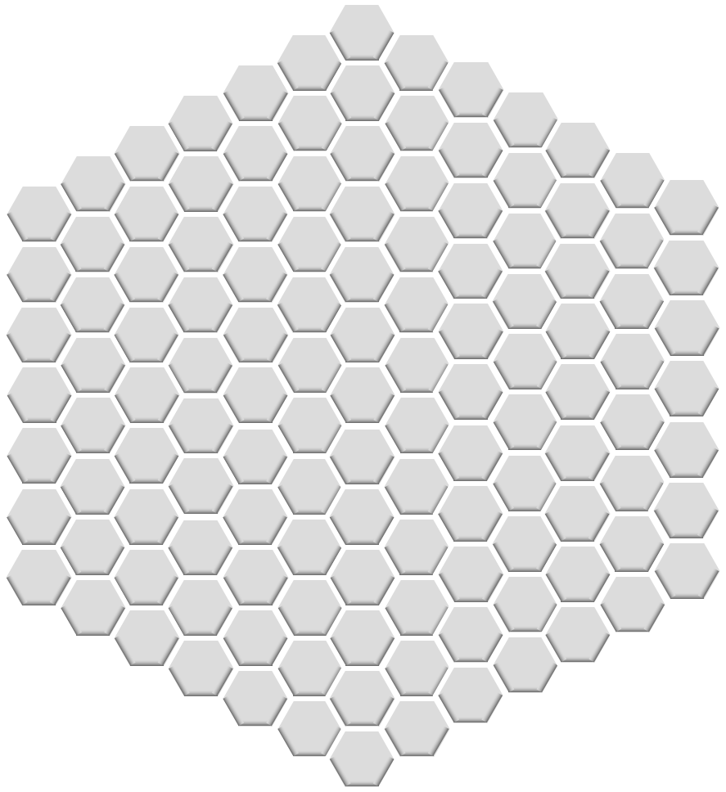

Slide 8
37
60
38
59
19
39
58
36
20
40
57
35
7
21
41
34
18
8
22
56
17
1
9
42
33
6
2
23
55
16
0
10
43
32
5
3
24
54
15
4
11
44
31
14
12
25
53
30
13
26
45
52
29
27
46
51
28
47
50
48
49

Slide 12
Basic
Benzene
Tai Chi
SnowFlake

Slide 13
Basic
Dot
Double

Slide 14
Time
Best Time
1
2
3
4
5
6
7
8
9
0
:

Slide 16
Hextris
Block
Block Create Sensitivity

Slide 17
START
How To Play
SKIN

Slide 18
Previous
Next

Slide 20
X
Touch
판을 터치하면 새로운 블럭이 생성됩니다. 이전에 생성된 블럭이 이동할 수 없거나 고정 되었을 때 생성할 수 있습니다.
Down Swipe
판을 아래로 스와이프하면 생성된 블럭이 한 칸 내려옵니다. 블럭이 움직일 수 없을 경우 그 자리에 고정됩니다.
Left/Right
Swipe
판을 좌/우로 스와이프하면 판이 좌/우로 회전합니다. 블럭 자체를 회전시키지 못하는 대신 판을 회전시켜 맞춰나가야 합니다.
Next

Slide 21

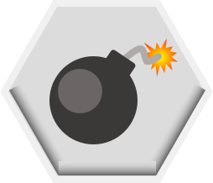
X
Goal
판의 가장자리부터 채워나가야 합니다. 4번째 줄까지 채우면 게임이 끝납니다.
Special Blocks
Sinker
아래에 있는 블럭을 모두 제거합니다.
Bomb
주위 6타일에 있는 블럭을 제거합니다.
Previous

Slide 22
YES
NO
다시 띄우지 않기
어서오세요.
튜토리얼로
이동할까요?

Slide 23
X

Slide 26
어서오세요.
헥트리스 튜토리얼입니다.
이 곳에서는 기본적인 조작방법을
배울 수 있습니다.
좌/우로 스와이프해서
판을 회전시킬 수 있습니다.
왼쪽으로 스와이프해서
판을 회전시켜 보세요.
오른쪽으로 스와이프해서
판을 회전시켜 보세요.

Slide 28



Slide 30
100t

